Slide 1

JARVIS Ω · ALAN KATMANI
Tıp Akademisi
Birinci sınıf tıp müfredatı, kendi ders materyalin
ve hocanın soru tarzı tek yerde
7 ders
107 konu
127 anatomik yapı
Anatomi Lab
9 Eylül 2026
Notes:
JARVIS Tıp Akademisi tanıtımı. İkinci bir uygulama değil, aynı çekirdek üzerine kurulu bir alan katmanı.

Slide 2

GIRIŞ
İkinci bir uygulama değil
Tıp Akademisi, JARVIS'in içinde yaşayan bir alan katmanıdır: aynı çekirdek motor, aynı izin ve onay makinesi, aynı konuşma deposu, aynı Nova arayüzü. Ayrı bir program açmazsınız — sohbet ederken "beni sına" yazmanız yeterlidir.
BAĞLANMA
SINIR
DAYANIKLILIK
Bir tutucu (augmenter)
Daraltabilir, genişletemez
Bozulursa görmezden gelinir
Çekirdek, her genel turda tek bir alan katmanına danışır. Akademi turu yalnızca istek gerçekten tıbbiyse üstlenir; değilse dokunmaz.
Alan katmanı çekirdeğin açtığı araç kümesini yalnızca daraltabilir. Hiçbir zaman yeni bir araç ekleyemez.
Hata veren, donan ya da geçersiz yanıt döndüren bir katman tanılama defterine yazılır ve yok sayılır; tur onsuz tamamlanır.
TIP AKADEMİSİ
02 · Giriş
Notes:
Akademi CoreEngine'in request_augmenter arayüzü üzerinden bağlanır. Kimlik, saat ve sosyal turlar çekirdeğin kendisi tarafından yanıtlanır ve hiç devredilmez.

Slide 3
BIR BAKIŞTA
Kod değil, küratörlü veri
Müfredat ve anatomi verisi kaynak koda gömülü değil; JSON dosyaları olarak tutulur ve tek tek gözden geçirilmiştir.
7
107
127
86
BIRINCI SINIF DERSI
MÜFREDAT KONUSU
ANATOMIK YAPI
LATINCE TERIM
anatomiden biyolojiye
noktalı konu kimlikleriyle
278 işaret noktası
takma adlarıyla tanınır
Anatomi
Histoloji
Mikrobiyoloji
Biyokimya
Biyofizik
Fizyoloji
Biyoloji
KAVRAM GRAFI
ÖN KOŞULLAR
~200 öğrenilebilir kavram ve aralarındaki ilişkiler bir grafta tutulur; ilişkiler iki yönden de sorgulanabilir.
63 ön koşul bağı müfredat sırasına göre gözden geçirilmiştir; her biri neden önemli olduğunu kendi gerekçesiyle taşır.
TIP AKADEMİSİ
03 · Bir bakışta
Notes:
Veri dosyaları: curriculum.json (107 konu), anatomy.json (127 yapı, 278 işaret noktası, 86 Latince terim), concepts.json (~200 kavram), prerequisites.json (63 bağ).

Slide 4
TEMEL ILKE
Akademinin üç sözü
Bir çalışma aracının en tehlikeli hatası, emin görünerek yanlış söylemektir. Akademi bunu üç kesin kuralla engeller.
SÖZ 1
SÖZ 2
SÖZ 3
Sayfa numarası uydurmaz
Cevap anahtarını tahmin etmez
Anatomi çizmez
Her alıntı, deponun gerçekten tuttuğu bir parçaya işaret eder. Model bir sayfa söyler ama kanıt onu doğrulamazsa, soru kaynaksız saklanır — yanlış sayfayı açan bir etiket dürüst değildir.
Metnin anahtarını söylemediği bir soru anahtarsız saklanır ve "cevap anahtarı yok" olarak gösterilir. Öğrenci isterse kendisi işaretler.
Lisanslı bir 3B model kayıtlı değilse laboratuvar bunu söyler ve şematik ilişki haritasını çizer — açıkça "şematik" etiketiyle, anatomi diye değil.
Eksik bir alıntı dürüsttür; yanlış sayfayı açan bir alıntı değildir.
TIP AKADEMİSİ
04 · Temel ilke
Notes:
Üç söz: sayfa numarası uydurmaz, cevap anahtarını tahmin etmez, lisanslı modeli olmayan anatomiyi çizmez.

Slide 5

I
BÖLÜM BIR
Nasıl bağlanır
Akademi, çekirdeğin tek bir alan katmanı arayüzüne takılır — ve turu yalnızca istek gerçekten tıbbi olduğunda üstlenir.
TIP AKADEMİSİ
05

Slide 6
BAĞLANMA
Bir tur akademiye nasıl ulaşır?
01
Kullanıcı bir şey yazar ya da söyler
YETKI
02
Çekirdek turu sınıflar · kimlik, saat ve sosyal turlar devredilmez
Katmanın dört hakkı
O tur için sistem istemini değiştirebilir, araç kümesini daraltabilir, modeli atlayarak doğrudan yanıt verebilir ve turun kişisel hafızaya yazılmasını durdurabilir.
03
Genel tur alan katmanına sunulur
04
Akademi isteği modelsiz ayrıştırır · yaklaşık 0,5 ms
05
Tıbbi değilse · MedicalIntent.NONE, akademi dokunmaz
SÜREKLILIK
06
Tıbbiyse · sistem istemi, daraltılmış araçlar, doğrudan yanıt
Bağlamsal takip
"5 şıklı olsun" gibi devam istekleri, ancak güçlü bir işaret taşıyorsa (soru sayısı, hoca, sınav sözcüğü) ya da son 20 dakikada çalışma etkinliği varsa tıbbi sayılır.
TIP AKADEMİSİ
06 · Bağlanma
Notes:
app/core/augmentation.py üzerinden bağlanır. MedicalAcademy.augment isteği deterministik olarak ayrıştırır.

Slide 7
BAĞLANMA
Modelsiz niyet ayrıştırma
Ayrıştırma her genel turda çalışır, yani maliyeti tüm asistanın maliyetidir. Bu yüzden tek bir model çağrısı bile yapmaz.
ÖLÇÜLEN GECİKME
AŞAMA
ÖNCE
SONRA
—
Ders, konu, anatomik yapı ve işaret noktası
find_in_text (1449 takma ad)
115–150 ms
0,06 ms
—
Çalışma modu ve zorluk
ConceptGraph.find
10–12 ms
< 0,1 ms
—
Soru ve şık sayısı, sayfa aralığı
—
"cevaplar en sonda", "tek tek sor"
Curriculum.search
7,9 ms
< 0,3 ms
—
"sadece yanlış yaptıklarım", "hocanın tarzında"
Tıbbi olmayanlar dokunulmadan geçer:
Tam parse
130–170 ms
0,46–1,28 ms
hava nasıl
spotify'da müzik aç
dosyaları listele
TIP AKADEMİSİ
07 · Bağlanma
Notes:
Takma adlar ilk belirteçlerine göre indekslenir, desenler bir kez derlenip önbelleğe alınır. Ölçümler geliştirme makinesinde alınmıştır.

Slide 8
II
BÖLÜM IKI
Ders materyali
Öğrencinin kendi PDF'leri, slaytları ve taranmış sınav kâğıtları — sayfa numarasına kadar izlenebilir biçimde indekslenir.
TIP AKADEMİSİ
08

Slide 9
DERS MATERYALI
Belge hattı
Hat gerçek aşamaları bildirir — uydurma yüzdeler yok. Ekranda görünen her sayı, hattın gerçekten ölçtüğü bir sayıdır.
ÇIKARIM
Metin nereden gelir
01
Belge okunuyor · SHA-256 ile yineleme denetimi
Metin pypdfium2 ile alınır, başlıklar sayfa sayfa saptanır. Bilgisi ağırlıkla görsel olan sayfalar — sayfanın büyük kısmını kaplayan bir görüntü ya da neredeyse hiç metin — görüş geçişine alınır.
02
Sayfalar çıkarılıyor · 12 / 24
03
Görsel ağırlıklı sayfalar görüş modeline gider
GÖRÜŞ GEÇIŞI
04
Kavramlar dizinleniyor · parçalar sayfaya çapalanır
Şekil de aranabilir olur
05
Hazır
Görüş modeli sayfayı şemasına göre betimler; betim ve etiketleri aranabilir bir parça hâline gelir. Böylece metin çıkarıcının okuyamadığı bir şekil de soruları yanıtlar.
TIP AKADEMİSİ
09 · Ders materyali
Notes:
DocumentPipeline. Görüş geçişi JARVIS_MEDICAL_VISION_PAGES_PER_DOCUMENT ile sınırlıdır.

Slide 10
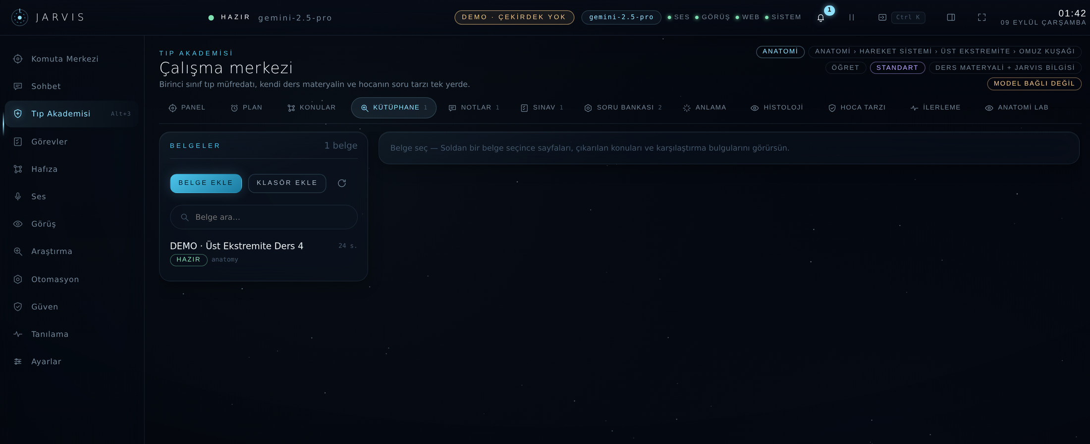
DERS MATERYALI
Kütüphane
Bir dönemin tamamı klasör olarak gelir: klasör adları etiket, dersi adlandıran en yakın klasör ise dersin kendisi olur.
Ders seti kaydı ne aldığını, neyi atladığını ve nedenini saklar; sayımlar her seferinde belgelerden yeniden hesaplanır — içe aktarmanın umduğundan değil.
TIP AKADEMİSİ
10 · Ders materyali
Notes:
import_folder bir klasörü tek bir ders seti olarak dosyalar. Mikrobiyoloji, Biyoloji'den önce eşleşir — bir sözcük diğerini içerdiğinde.

Slide 11
DERS MATERYALI
Taranmış kâğıtlar ve sayfaya çapalı atıf
Öğrencinin paylaştığı sınav kâğıtları çoğu zaman metin katmanı olmayan taramalardır. Metni olmayan bir belge önce yazıya dökülür.
ADIM 1
ADIM 2
ADIM 3
Metne çevir (OCR)
Parçalar sayfayı taşır
İndeks mi, sayfa mı?
Her sayfa çizilir ve görüş modelinden basıldığı gibi yazması istenir: başlıklar, numaralar, soru sahibi ve anabilim dalı satırları, son ekleriyle şıklar — hiçbir şey eklenmeden, düzeltilmeden. Belge "taranmış metin" olarak etiketlenir.
Her parça sayfa numarasını ve karakter aralığını saklar. Retriever, deponun tutmadığı bir sayfayı asla döndürmez; üretilen bir soru ancak modelin söylediği sayfa verilenlerden biriyle eşleşiyorsa kaynak referansı tutar.
Üretilen soru kullandığı alıntıyı [Kaynak N] indeksiyle anar, sayfa numarasıyla değil: iki belge rutin olarak aynı sayfayı paylaşır. İndeks ve sayfa çelişirse soru kaynaksız saklanır.
TIP AKADEMİSİ
11 · Ders materyali
Notes:
transcribe_document taranmış belgeleri yazıya döker; ondan dosyalanan sorular ocr: true taşır.

Slide 12
DERS MATERYALI
Ders materyali standart bilgiyle karşılaştırılır
Hocanın slaytı her zaman ders kitabıyla aynı şeyi söylemez. Akademi bu farkı gizlemek yerine sınıflandırır.
Tutarlı
Basitleştirilmiş
Eksik
Standart kaynaklarla örtüşüyor
Doğru ama eksiltilmiş anlatım
Önemli bir parça anlatılmamış
Yanıltıcı olabilir
Yanlış olabilir
Terminoloji farkı
Yanlış bir çıkarıma açık
Standart kaynaklarla çelişiyor
Aynı şey, başka adlandırma
Her bulgu geldiği sayfayı, açıklamasını, standart kaynakların ne dediğini ve destek düzeyini sözle taşır. Modelin söylediği ama kanıtın içermediği bir sayfa, güvenilmek yerine “sayfa doğrulanamadı” olarak gösterilir.
TIP AKADEMİSİ
12 · Ders materyali
Notes:
compare_document altı sınıfa ayırır ve her birini sayfası, açıklaması ve destek düzeyiyle sunar.

Slide 13
III
BÖLÜM ÜÇ
Sorular ve sınavlar
Üretim modele, eleme koda aittir. Bir soru, deterministik kod onu geçirmeden öğrenciye gösterilmez.
TIP AKADEMİSİ
13

Slide 14
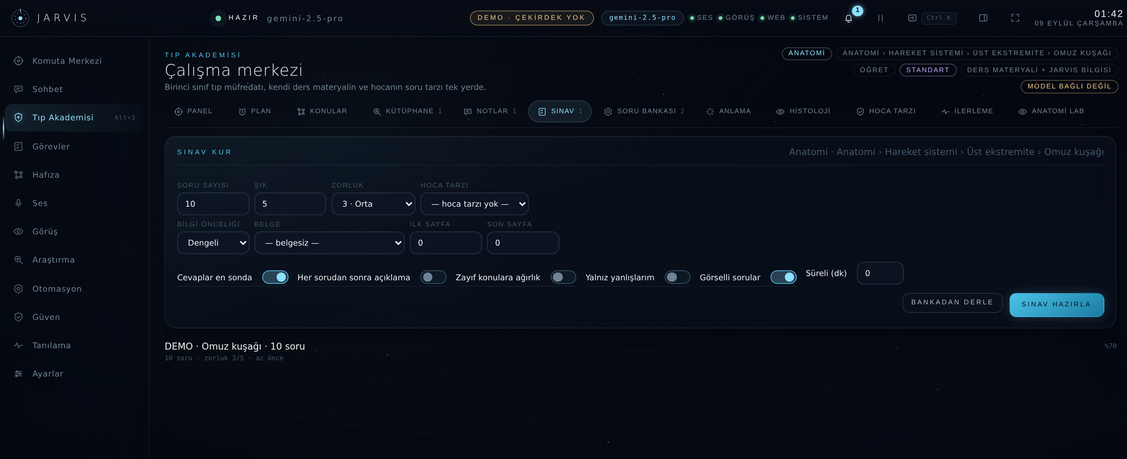
SORULAR
Sınav kurma
Soru sayısı, şık sayısı, zorluk, hoca tarzı, belge ve sayfa aralığı, süre — hepsi tek formda.
"Beni sına" yazmak da aynı kâğıdı kurar: cevaplar en sonda, sonuçlar önce yanlışlarla açılır.
TIP AKADEMİSİ
14 · Sorular
Notes:
Sınav formu. Sohbetten başlatılan bir kâğıtta görselli sorular her zaman açıktır.

Slide 15
SORULAR
Deterministik kod neyi reddeder?
Üretim gerekçelidir — ders kanıtı, küratörlü olgular, kavram ipuçları ve hoca yönergesi. Sonrasında elemeyi model değil, kod yapar.
—
Kısa kökler ve yanlış şık sayısı
—
Cevabını kendi içinde barındıran kök
—
Sırasız anahtarlar, yinelenen şıklar
—
Eksik açıklama, aralık dışı zorluk
—
Çekimli hâlleriyle “hepsi / hiçbiri” şıkları
—
Var olan bir sorunun yakın kopyası
—
Başka bir şıkkı harfle anan şıklar (“A ve B doğrudur”)
—
Yeniden yazılmış ama aynı cevaplı hoca sorusu
—
Eksik ya da imkânsız cevap anahtarı
—
Belirgin biçimde en uzun doğru şık
SHUFFLE_OPTIONS
Şıklar tohumlanmış biçimde yeniden harflendirilir, böylece cevaplar A'da kümelenmez.
Reddedilenler sınavın üretim notlarında bildirilir — asla gizlenmez. İçe aktarılan bir hoca sorusu harf kuralından muaftır: yazıldığı gibi saklanır ve hiçbir zaman yeniden harflendirilmez.
TIP AKADEMİSİ
15 · Sorular
Notes:
validate_question ve is_too_similar. Reddedilenler üretim notlarında raporlanır.

Slide 16
SORULAR
Görselli sorular öğrencinin kendi sayfalarından
JARVIS asla kendi anatomisini çizmez. Bir şekil sorusu her zaman öğrencinin kendi ders sayfasıdır.
SEÇIM
BAĞ
Hangi sayfalar şekil sayılır?
Sayfaya çapalanır
Önce resimli sayfalar — sayfanın yeterince büyük kısmını kaplayan gömülü bir görüntü ya da metni az bir sayfadaki görüntü. Sonra çizilmiş şemalar: bir çizim aracından dışa aktarılan slaytın piksel yerine yol nesnesi olarak taşıdığı etiketli kemik konturları, yol okları.
O şekillerden birini anan soru, o sayfaya bağlanır: sınav çalıştırıcısı ve sonuçlar, çizilmiş sayfayı sorunun yanında, belge ve sayfa başlığıyla gösterir.
SINIR
KAPANIŞ
Neyi sorabilir?
Uydurulan indeks boşa çıkar
Yalnızca görüş geçişinin yazdığı betim ve etiketler bir şekil sorusunun sorabileceği olgulardır. Birkaç çizgisi olan bir metin sayfası şekil sayılmaz.
Modelin icat ettiği bir şekil indeksi, şekilsiz bir soru üretir. Yanlış sayfaya bağlanmış bir görsel yerine hiç görsel olmaması tercih edilir.
TIP AKADEMİSİ
16 · Sorular
Notes:
Görselli sorular sınav formunun varsayılanıdır ve sohbetten başlatılan kâğıtta hep açıktır.

Slide 17
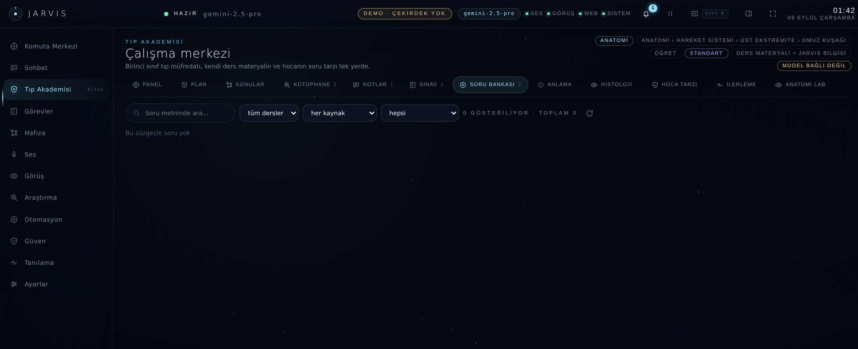
SORULAR
Her sorunun bir destek durumu var
ÜRETIMDE
Kapı: kaynak incelemesi
Yeni bir kâğıtta en çok on iki soru, her biri tek bir sınırlı model çağrısıyla incelenir. Kaynağı destekleyenler tutulur, geri kalanlar durumlarıyla bankada kalır ve kâğıdın notu kaçının neden dışarıda kaldığını söyler.
ÖĞRENCININ SÖZÜ
Hata bildirimi
DESTEK DURUMLARI
"Soruda hata olabilir" dört türde bayrak açar: tartışmalı anahtar, birden çok savunulabilir cevap, kaynak uyuşmazlığı, şekil sorunu. Soruyu asla düzenlemez.
kaynak destekli
inceleme gerek
çelişen kanıt
yetersiz kanıt
çözülmedi
bayat
kaynak silindi
içe aktarılmış
geçersiz
TIP AKADEMİSİ
17 · Sorular
Notes:
JARVIS_MEDICAL_SOURCE_REVIEW varsayılan olarak açıktır. "Geçersiz say" ustalıktan da düşer.

Slide 18
IV
BÖLÜM DÖRT
Hoca tarzı
Bir sınavı hocanın yazdığı gibi kurmak için önce onun nasıl yazdığını ölçmek gerekir — tahmin ederek değil, sayarak.
TIP AKADEMİSİ
18

Slide 19
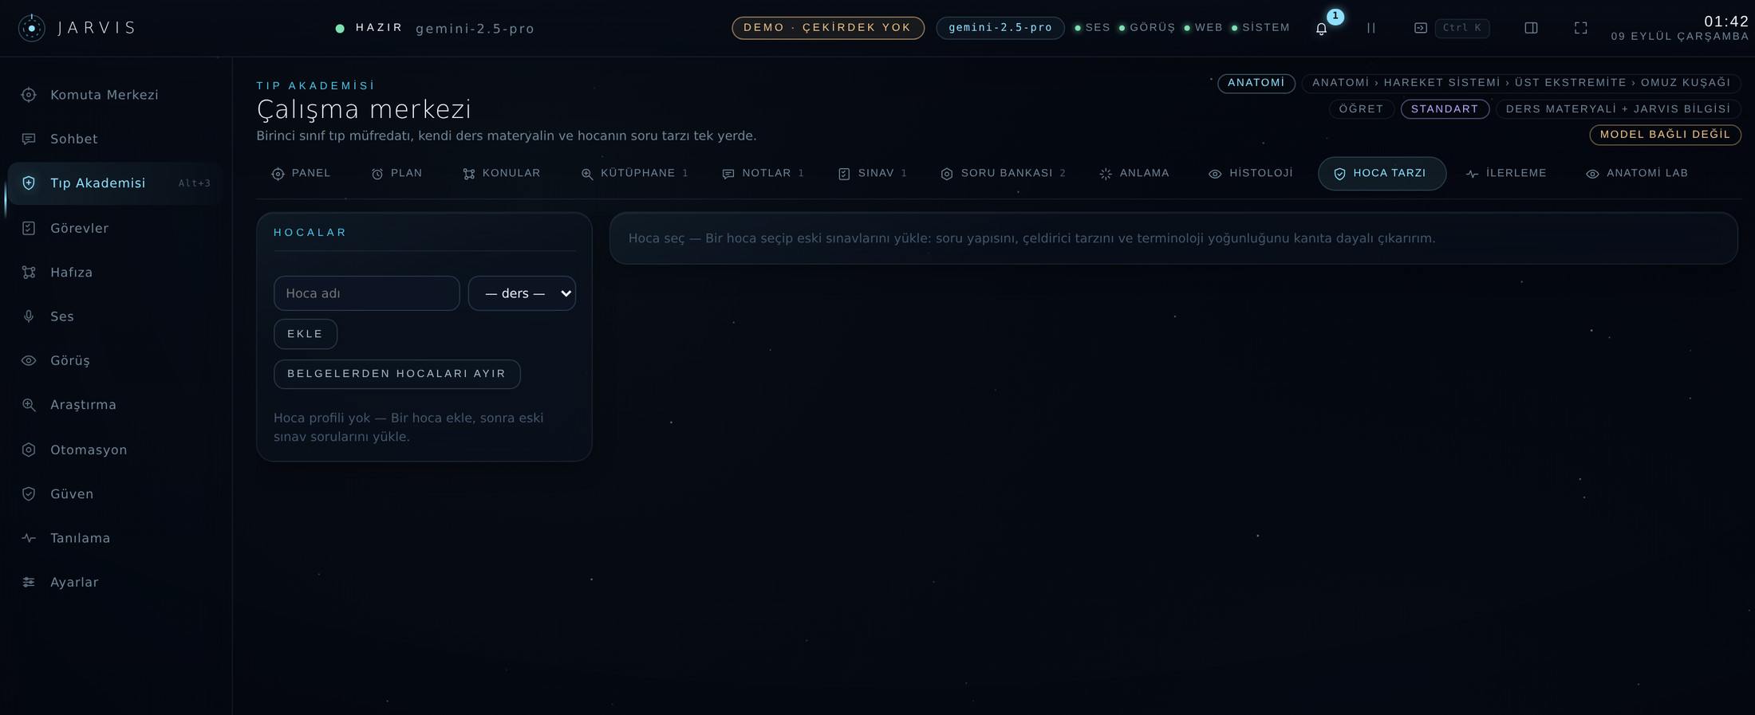
HOCA TARZI
On beş gözlemlenebilir özellik
STYLEPROFILER
Ölçülen, tahmin edilmeyen
Olumsuz kökler, "hangisi doğrudur", klinik vinyetler, çok ifadeli maddeler, Latince yoğunluğu, sayısal olgular, tanımlar, yapı tanıma, mekanizma, istisnalar, kök uzunluğu, çeldirici benzerliği, şık sayısı.
DÜRÜSTLÜK
Güven örneklem kadardır
Her özellik “gözlenen / toplam” biçiminde, düzeyiyle birlikte raporlanır.
On sorunun altında güven "sınırlı"dır ve profil bunu düz Türkçeyle söyler. Yönerge yalnızca gerçekten gözlenen oranları tekrarlar.
TIP AKADEMİSİ
19 · Hoca tarzı
Notes:
StyleProfiler on beş özellik ölçer. Güven yalnızca örneklem büyüklüğünü izler.

Slide 20
HOCA TARZI
Hocayı materyalin kendisinden okumak
Hocalar adını başlık slaytına, bazen de dosya adına yazar. mine_questions ikisini de okur.
TANIMA
ELEME
SAME_PERSON
Unvanla başlayan satır
Yanlış pozitifler elenir
Aynı kişi birleştirilir
Prof. Dr., PROF.DR., Yrd.Doç.Dr., Doktor Öğretim Üyesi, Öğr. Gör., Uzm. Dr. — ardından bir ilâ dört ad belirteci.
Sıradan bir cümleyi açan kısaltma unvan değildir; unvandan sonra gelen bir meslek ("Dr. Halk Sağlığı Uzmanı") kişi değildir.
Unvanlar düşürülür, harfler katlanır; metin katmanının parçaladığı bir soyad harf benzerliğiyle eşleşir.
AYRIM
AYRIM
Ders kesilmez, kâğıt kesilir
Kitap ders değildir
Bir tarih dersinin içindeki "Dr. Refik Saydam" içeriktir. Yalnızca derlenmiş kâğıda benzeyen bir dosya — en az beş soru ve çoğu satırı soru biçiminde — hoca adı geçen başlıklardan bölünür.
ISBN taşıyan ön sayfalar belgeyi kitap olarak işaretler; ünite sonu soruları kimseye atanmaz, "kitaptan" etiketlenir ve editörleri öğrencinin hocası olmaz.
TIP AKADEMİSİ
20 · Hoca tarzı
Notes:
Sınav sistemi çıktıları da okunur: Soru Sahibi, Anabilimdalı, KOMITE N, -Doğru Seçenek son eki. Öğrencinin işareti asla anahtar sayılmaz.

Slide 21
V
BÖLÜM BEŞ
Öğrenme modeli
Yorumlanabilir olmak için tasarlandı: her seviye bir kuralla, her tekrar bir gerekçeyle gelir.
TIP AKADEMİSİ
21

Slide 22
ÖĞRENME
Kural belli, kara kutu yok
Son 8 denemelik bir pencere üzerinden dört seviye. Her kuyruğa alınan tekrar, neden alındığını söyler.
ARALIKLI TEKRAR
Tekrar aralıkları
unknown
Bilinmiyor
2 denemeden az
Seviyeye bağlı: 1, 1, 3, 7 gün — seri uzadıkça 30 güne kadar büyür.
weak
Zayıf
Son doğruluk %50'nin altında
ZORLUK
Uyarlanabilir zorluk beş yeni sonuç ister, en fazla bir basamak oynar ve ne yaptığını söyler. Karar, denemenin saklanan sonucunun parçasıdır.
moderate
Orta
%80'in altında ya da 3 denemeden az
strong
Güçlü
Son doğruluk %80 ve üzeri
İÇGÖRÜ
Yanlış şık seçimleri kavram başına sayılır: "Scapula sorularında 2 kez fossa supraspinata seçeneğine kaydın." Bir gözlem bir olarak bildirilir, eğilim olarak değil.
TIP AKADEMİSİ
22 · Öğrenme
Notes:
LearningEngine kasten yorumlanabilirdir. Sonuç sonradan bir zorluktan yeniden hesaplanmaz.

Slide 23
ÖĞRENME
Her cevapla birlikte güven ve gerekçe
Doğru bilmek ile doğru tahmin etmek aynı şey değildir. Akademi ikisini ayırır.
Eminim
Kararsızım
Tahmin ettim
ÖLÇÜ
Gerekçe seyrek istenir
correct_supported
Doğru ve gerekçesi destekliyor
Anında geri bildirimli bir kâğıtta sınav başına en çok iki soruda "Kısaca neden?" sorulur — sabit bir karmayla seçilerek. Kavramda açık bir bulgu varsa her zaman sorulur.
correct_unsupported
Doğru ama gerekçe desteklemiyor
correct_contradictory
Doğru ama gerekçe çelişiyor
SINIR
wrong_low_confidence
Yanlış, güven düşük
Notu değiştirmez
wrong_high_confidence
Yanlış, güven yüksek
Gerekçe tek bir sınırlı model çağrısıyla değerlendirilir: destekliyor, çelişiyor, belirsiz. Ne gerekçe ne de kararı sınav notunu etkiler. Model yoksa gerekçe saklanır ve değerlendirilmemiş sayılır.
TIP AKADEMİSİ
23 · Öğrenme
Notes:
UnderstandingEngine her yanıtlanan soru için bir olay saklar. Yinelenen tıklama submission_id ile bir kez kaydedilir.

Slide 24
ÖĞRENME
Yanlış anlama bulgusu ve onarımı
Bir bulgu, tek bir kavram hakkında kanıtı olan bir ifadedir: "Yükselen fazı K+ girişi sanıyor." Tek kanıt hipotez açar; iki ayrı kanıt onu destekli yapar.
EŞIK
Kanıtın ağırlığı
Düz, düşük güvenli bir yanlış 0,7 sayılır; kendinden emin bir yanlış ya da çelişen gerekçe 1,0; tanısal bir cevap 2. Öğrenci bulguya itiraz edebilir, kapatabilir ya da yeniden açabilir — her biri geçmişe not düşer.
01
Sorun sözle konur
02
Kavram için ders pasajı getirilir · sayfa etiketleriyle
KAPANIŞ
03
Kısa açıklama · model ya da pasaja işaret, etiketli
Çözülmüş saymak zordur
04
Farklı bağlamda transfer sorusu · benzerliği belirtilir
Transfer sorusunu doğru yanıtlamak bulguyu yalnızca "onarım gösterildi" yapar. Bulguyu ancak en az iki gün sonra, bir sınavda, kontrolde ya da histoloji pratiğinde o kavramda verilen doğru bir cevap çözer.
05
Üç gün sonra gecikmeli takip · tekrar kuyruğuna girer
TIP AKADEMİSİ
24 · Öğrenme
Notes:
Bir soruyu geçersiz saymak ona dayanan kanıtı geri çeker; kanıtsız kalan bulgu da geri çekilir.

Slide 25
ÖĞRENME
Ön koşullar ve teşhis
Bir kavram ısrarla başarısızsa sorun çoğu zaman o kavramda değildir. Anlama ekranı "Ön koşulu teşhis et" önerir.
GRAF
AKIŞ
Her kenarın bir kaynağı var
Teşhis ne yapar
63 bağ, gözden geçirilmiş müfredat sırası olarak gelir. Yeni kenarlar öneri olarak girer — materyalden, modelden ya da öğrencinin kendisinden — ve öğrenci onaylayana kadar beklemede kalır.
Ne yaptığını söyleyerek başlar: "X konusuna dönmeden önce şu temel kavramı kontrol edelim." En yakın, en zayıf bilinen en çok üç ön koşulu alır; en çok üç anahtarlı banka sorusu sorar (atlanabilir, "Kısalt" en yakına atlar) ve temeli bulur: hedefe geri dönen bir yol, adım başına bir etkinlik, etiketli bir tahmin ve sonunda "Orijinal hedefe dön".
Kayıtlı ön koşulu olmayan ya da banka sorusu bulunmayan bir kavram bunu söyler ve öğrencinin bunun yerine yapabileceklerini listeler.
BÜTÜNLÜK
Döngü reddedilir
Bir döngüyü kapatacak onay, döngüye yol açan yolla birlikte reddedilir. Aramalar yalnızca gözden geçirilmiş kenarları kullanır ve iki seviye yürür.
TIP AKADEMİSİ
25 · Öğrenme
Notes:
PrerequisiteGraph kavram-gerektirir-kavram kenarları tutar. Her kenar nereden geldiğini gösterir.

Slide 26
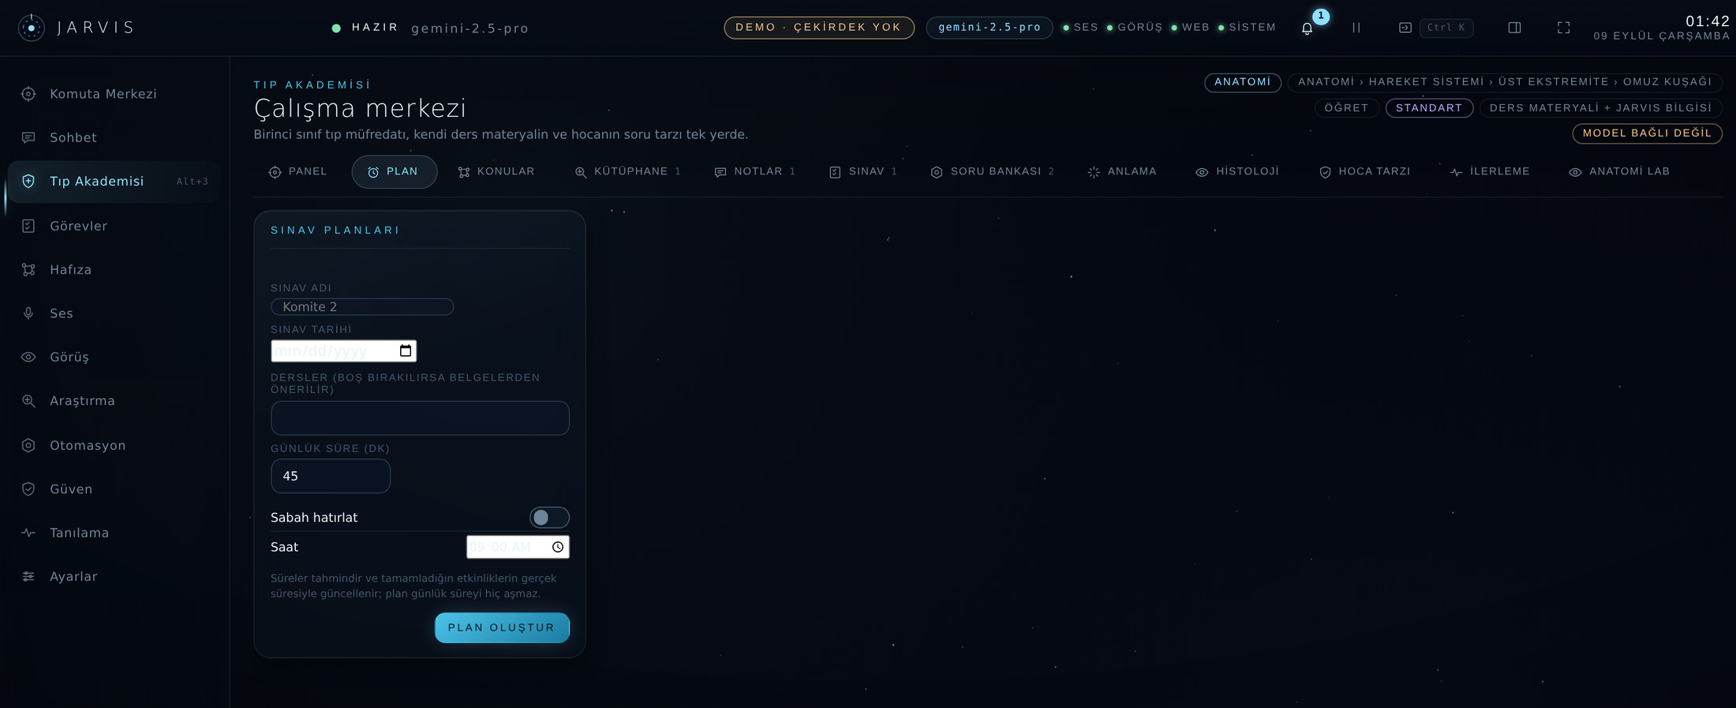
ÖĞRENME
Sınav tarihine göre plan
COVERAGE
Kapsam durumları
Plan, kapsamdaki her konuyu sınıflar: çalışılmamış, çalışılmış ama ölçülmemiş, sınırlı ölçülmüş, gösterilmiş, tekrarı gelmiş, yanlış anlama. Sayfa açmak "çalışılmış" sayılır — asla "gösterilmiş" değil.
DÜRÜSTLÜK
Bütçenin üstüne çıkmaz
Planlandı · başladı · atlandı · tamamlandı · kaçırıldı — beş ayrı durum. Hiçbir şey zamanlayıcıyla tamamlanmaz.
Günlük dakika bütçesi aşılmaz; kapsam sığmıyorsa plan bunu sayılarla söyler ve neyin kapsanmadan kaldığını listeler.
TIP AKADEMİSİ
26 · Öğrenme
Notes:
"Bugün" kartı sıradaki etkinliği etiketli tahminiyle ve Başla / Bitti / Atla ile gösterir.

Slide 27
ÖĞRENME
Histoloji pratikleri, kendi sayfalarından
Bir örnek, içe aktarılmış bir belgenin sayfası üzerine çizilen dikdörtgendir. Kırpma PDF'ten 2× yeniden çizilir; sayfanın kendisine dokunulmaz ve hiçbir mikroskopi görüntüsü üretilmez.
KAYNAK
UYGUNLUK
BÜTÜNLÜK
Dayanak kaydedilir
Bilinmiyor, bilinmiyordur
Belge değişirse
Örneğin adı ve özellikleri dayanağıyla saklanır: öğrenci doğruladı mı, yoksa sayfadaki bir açıklamadan mı geldi. Görüş geçişinin betimi betim olarak kalır, asla cevap olmaz.
Boya ve büyütme kaydedilene kadar "bilinmiyor" kalır. Yalnızca yeterli dayanağı olan bir örnek puanlı pratiğe uygundur; gerisi çalışma amaçlıdır ve bunu söyler.
Kaynak belgenin karması saklanır; değişen ya da silinen bir belge örneğin üzerinde bildirilir.
PRATIK
ÖLÇME
Oturum
İki sonuç kaydedilir
Çalışma ya da 15–300 sn süreli. En çok on örnek, en az görülenden başlayarak; aynı görüntü iki kez gelmez, cevap verilene kadar gizli kalır.
Tanıma (Türkçe/Latince katlamayla eşlenir) ve açıklama (puanlı maddelerde tek model çağrısıyla: özgül, kısmi, genel, yanlış). Süresi dolan cevap boş sayılır.
TIP AKADEMİSİ
27 · Öğrenme
Notes:
Maruz kalmalar izlenir; sonuçlar tekrarlanan örneklerin puanı şişirdiği durumları söyler.

Slide 28
ÖĞRENME
Sesli anlatım
Bir ders sesli okunabilir ve öğrenci istediği yerde durdurup anlamadığını sorabilir.
NARRATIONBUILDER
NARRATIONPLAYER
NARRATIONSPEAKER
Senaryo
Oynatıcı
Ses
Model altışar sayfa alır ve doğal konuşma Türkçesiyle 70–170 kelimelik bölümler yazar: Latince terimler tam söylenir, liste ve biçimlendirme yoktur. Her bölüm başlığını ve kapsadığı sayfaları taşır.
Model yoksa sayfalar olduğu gibi okunur ve senaryonun notu bunu söyler.
Bölüm yaklaşık iki yüz karakterlik cümle gruplarıyla okunur, böylece bir komut bir iki cümle içinde etki eder: duraklat, devam, sonraki, önceki, dur, yazılı soru, mikrofonla soru.
Soru okumayı duraklatır, o bölümden ve çevresindeki sayfalardan en çok dört cümleyle yanıtlanır, sonra aynı yerden devam edilir.
Varsayılan yerel Windows sesidir: günlük kotası yoktur ve dersin ortasında ses değiştirmez.
Bulut sesi seçilirse kotası bitene kadar okur, gerisi yerel sesle ve nedenini söyleyen bir notla sürer.
Anlatım ve sesli oturum aynı mikrofonu paylaşır; biri çalışırken diğeri başlamaz.
TIP AKADEMİSİ
28 · Öğrenme
Notes:
Kontrol noktaları açıkken JARVIS her N bölümde "Buraya kadar sorun var mı?" diye sorar ve birkaç saniye dinler.

Slide 29
VI
BÖLÜM ALTI
Anatomi Lab
Gerçek meshler, gerçek lisanslar, türetilmiş her işaret noktası açıkça “yaklaşık” damgalı.
TIP AKADEMİSİ
29

Slide 30
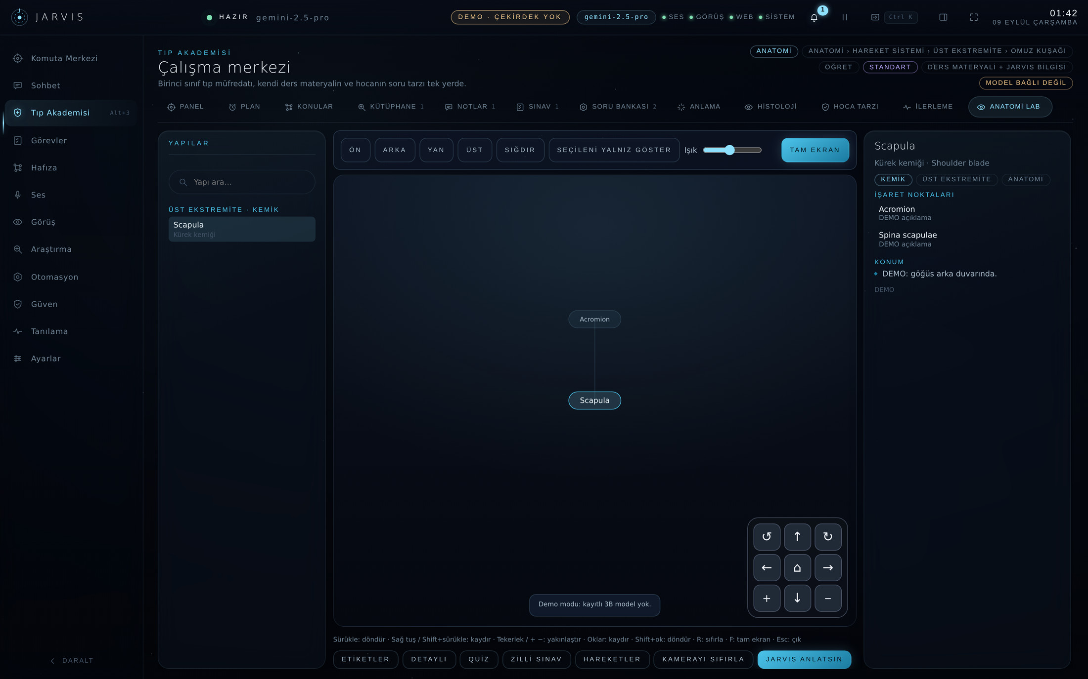
ANATOMI LAB
Elde tutulan bir kemik gibi
GÖRÜNÜM
Sahne, tek kemik değil
Lab, veri kümesinin kullandığı tek beden çerçevesinde sahnenin tüm meshlerini açar; türüne göre renklenir (kemik, kas, arter, ven) ve her tür kendi etiketiyle gizlenip gösterilir.
ETKILEŞIM
Sınırsız döndürme
Sürükleme modeli izleyicinin kendi eksenlerinde döndürür — sağa çekiş yakın yüzü sağa çevirir — kısıt yoktur, yani bir kemik alttan ya da ters de incelenebilir. Dönüş matris olarak biriktirilir ve her adımda yeniden dikleştirilir.
Bir mesh'e tıklamak o yapıyı seçer: seçim geçişi her mesh'i düz bir kimlik renginde çizip imlecin altındaki pikseli okur.
TIP AKADEMİSİ
30 · Anatomi Lab
Notes:
Demo modunda kayıtlı 3B model olmadığı için şematik ilişki haritası görünüyor — laboratuvarın dürüst geri düşüşü.

Slide 31
ANATOMI LAB
Geometri asla uydurulmaz
Bir 3B mesh yalnızca lisanslı bir varlık manifestoda kayıtlıysa çizilir. Lisansı ve kaynağı olmayan bir kayıt reddedilir.
BIRINCI ATLAS
İKINCI ATLAS
DOĞRULUK
BodyParts3D
Z-Anatomy
Etiketler kaymaz
Arşivi öğrenci indirir; JARVIS hiçbir şey çekmez ve depoya hiçbir mesh eklenmez. İçe aktarıcı sağ üst ekstremitenin 25 yapısını FMA kimliklerinden eşler.
BodyParts3D'de çevresel sinir yok. Z-Anatomy aynı bedende sinirleri de taşır. Dağıtımı bir Blender dosyasıdır — ve Blender yalnızca derleme zamanı aracıdır: JARVIS onu hiç çalıştırmaz.
İşaret etiketleri mesh'in kendisiyle aynı dönüşümden geçer. Modelin sınırları dışına düşen bir çapa yaklaştırılmaz — hiç çizilmez.
DÜRÜST SINIR
DÜRÜST SINIR
Türetilmiş pinler işaretlenir
Hareket animasyonu kasten yok
Şekilden türetilen her pin "confidence: approximate" ve yöntemini taşır; lab onu "≈" ile çizer. Hiçbir kuralın yerleştiremediği bir işaret noktası pin almaz.
Doğru anatomik rigging olmadan animasyon makul görünen bir yalan olurdu. Lab bunun yerine düzlemi, ekseni ve kasları gösterir.
TIP AKADEMİSİ
31 · Anatomi Lab
Notes:
Lisans veri kümesinin belirttiği gibi kaydedilir ve atıf görüntünün altında gösterilir.

Slide 32
ANATOMI LAB
Zilli sınav
Pratik anatomi sınavının kuralları birebir korunur: numaralı pinler, istasyon başına sabit süre, çalan zil, geri dönüş yok.
DEĞERLENDIRME
Eşleşme, bir hoca kadar hoşgörülü
01
Sahnenin pinli işaret noktalarından rastgele on istasyon
Büyük-küçük harf, Türkçe harfler, aksanlar, noktalama ve m. / n. / a. / v. önekleri yok sayılır; beş harf ve üzeri bir belirteç, kısalttığı sözcüğün başlangıcı olarak kabul edilir.
02
İstasyon yalnızca numaralı pini gösterir · kart listesi gizlenir
03
Öğrenci Latince adı yazar
SAĞLAMLIK
04
30 / 45 / 60 / 90 sn · zil çalar ve sıradakine geçilir
İstasyon başına tek cevap
İstasyon, cevap verildiği anda — kayıt beklenmeden — talep edilir; ikinci tıklama, ikinci Enter ya da manuel cevaba düşen zil hiçbir şey yapmaz. Kaydedilemeyen bir cevap bunu söyler: "Tekrar dene" aynı gönderim kimliğini yollar, böylece kayıp bir yanıt istasyonu iki kez saymaz.
05
Sonunda her istasyon: cevap, doğru ad ve açıklaması
TIP AKADEMİSİ
32 · Anatomi Lab
Notes:
Her istasyon bir anatomi cevabı olarak kaydedilir, böylece yapının ustalığı da onunla hareket eder.

Slide 33
GÜVENLIK
Gizlilik ve güvenlik
Bir çalışma katmanı, öğrencinin en kişisel verilerinden bazılarını görür: neyi bilmediğini, nerede zorlandığını, hangi hocadan ders aldığını.
Kişisel hafızaya yazılmaz
Her şey bu makinede
Her akademi turu suppress_memory ayarlar; yanıtın üst verisi bunu neden yaptığını söyler. Çalışma materyali kişisel hafızaya girmez.
Akademi deposu, içe aktarılan belge kopyaları ve çizilen sayfalar JARVIS_MEDICAL_DIRECTORY altında kalır.
Aynı izin motoru
Eğitim amaçlı, varsayılan olarak
Dört tıp aracından üçü salt okunur; medical_open_anatomy düşük risklidir. Hepsi diğer araçlarla aynı izin motorundan geçer.
Sıradan anatomi, histoloji ya da sınav soruları uyarı almaz. Yalnızca öğrencinin kendi belirtisi ya da ilacı hakkındaki bir istek, klinik bakıma işaret eden tek satırlık bir not getirir.
TIP AKADEMİSİ
33 · Güvenlik
Notes:
Akademi, mevcut sağlayıcı politikasının zaten izin vermediği hiçbir yere bir şey yüklemez.

Slide 34
YOL HARITASI
Henüz yapılmayanlar
Kapsanan bölgeler: baş ve boyun, gövde, iki ekstremite. Kapsanmayanlar ve eksikler burada — dürüstçe.
Kapsanmayan bölgeler
Çevresel sinir mesh'i
Görsel soru üretimi
Pelvis ve perine ayrıntıda, iç organlar, yüz kasları, el ve ayağın intrinsik kasları.
BodyParts3D 4.0'da yok; sinir kartları şematik haritada kalır.
Kökeni bilinen bir görüntü gerekir; içe aktarılan görselli sorular resmini korur, yeni maddeler metin olarak yazılır.
Histoloji maskeleri
Plan ağırlıkları
Sunum okuma
Depoda desteği var, çizim aracı yok. Metin-yalnız bir belge kırpma vermez.
Ağırlık ve öncelikler için henüz editör yok; varsayılanlar uygulanır.
Sunumlar yalnızca kurulu PowerPoint üzerinden okunur; paketlenmiş bir çizici yok.
Model gerektiren adımlar sağlayıcı olmadan da akışı durdurmaz: her biri neyi yapamadığını kaydeder ve akış devam eder.
TIP AKADEMİSİ
34 · Yol haritası
Notes:
Eksikleri listelemek, projeye güven kazandırır. Kapsam kayıtları docs/PROJECT_STATE.md içinde tarihleriyle tutulur.

Slide 35

Tıp Akademisi
Bilmediğini bilen bir çalışma arkadaşı.
Sayfa numarası uydurmaz, cevap anahtarını tahmin etmez, anatomi çizmez.
Bilmediği yerde bunu söyler — ve öğrenciye ne yapabileceğini gösterir.
docs/MEDICAL_ACADEMY.md
app/medical/
TIP AKADEMİSİ
Notes:
Kapanış. Ana mesaj: akademinin değeri bildiğinde değil, bilmediğini söylemesinde.

